Slide 1
Atelier 3 Wikidata - Annuaires liés et ouverts
Créé et presenté par
Inga Petri, Strategic Moves
January 26, 2022
1 pm to 2 pm HNE

Slide 2
Nous vivons sur les territoires traditionnels de nombreux peuples autochtones. qui ont pris soin de cette terre depuis des temps immémoriaux.
Plus précisément, les nations Oneida et Chippewa du Thames, Kettle Point et Stony Point, et les nations Saugeen et Munsee Delaware, sont les gardiens traditionnels des territoires à partir desquelles SpringWorks/Hermione Presents opère.
Strategic Moves opère sur les territoires traditionnels du Conseil Ta'an Kwäch'än et Première Nation Kwanlin Dün, nations autonomes qui ont négocié des traités modernes (2002 ; 2005) en vertu de l'Accord définitif entre les 14 Premières nations du Yukon et les gouvernements du Canada et du Yukon.
Notes:
Replace with specific acknowledgement for the presenter – ie Montreal and workshops location

Slide 3
Notes:
Standard project slide for background and promote project website

Slide 4
Série d’ateliers P.A.D.E (2021 – 2022)
Fondamentaux
Auto- Évaluation : 18 ou 23 octobre
Contenu du site Web : 25 octobre
Contenu pour médias sociaux : 1er novembre
Maîtriser Google : 29 novembre
Révision : 4 décembre
Au-delà des fondamentaux
Évaluer le référencement avancé : 12 janvier
Contenu comprise par machine : 15 ou 19 janvier
Wiki data : 26 janvier
Révision: 29 janvier ou 2 février
Entreprise en ligne / Chiffre d'affaires
Chaîne de valeur numérique : 16 ou 19 février
Modèles d’affaires hybrides : 23 février
Outils commerciaux numériques / Flux de revenus : 9 mars

Slide 5
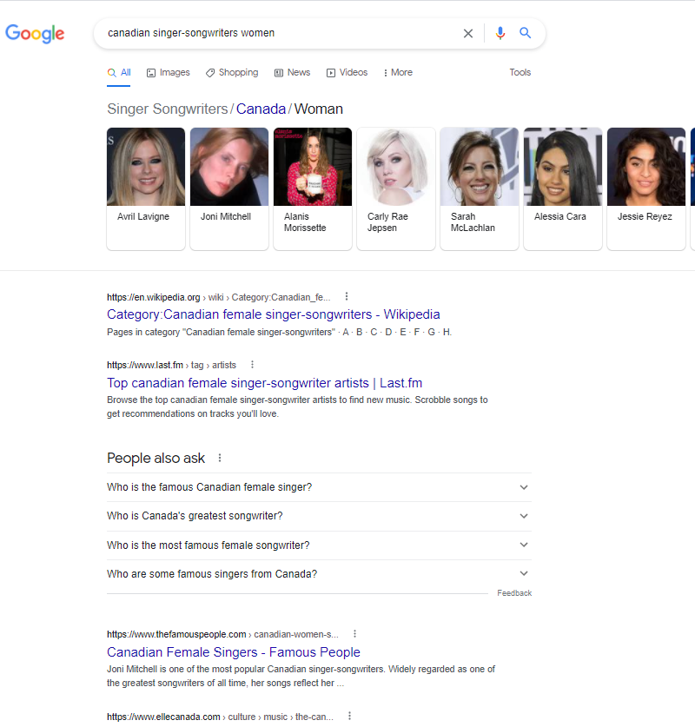
Découvrabilité
La capacité de quelque chose à être trouvé, à être découvert ou à être recommandé.

Slide 6
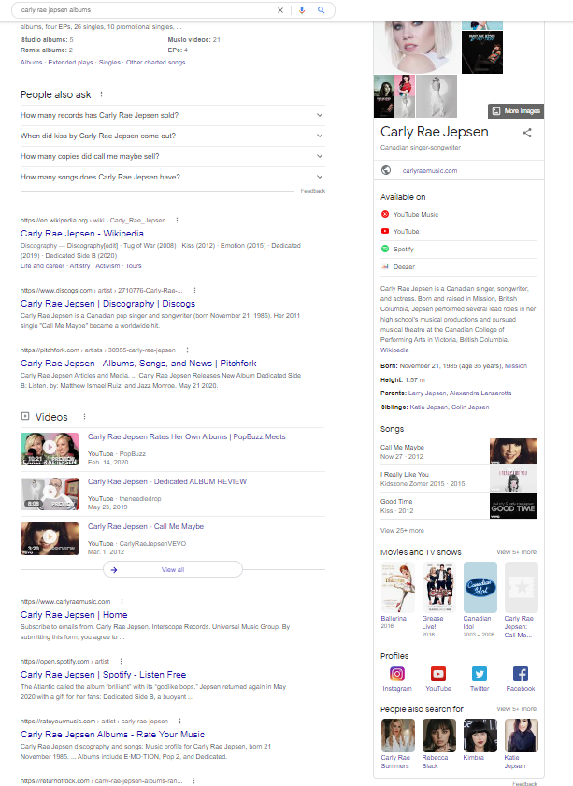
Découvrabilité
La capacité de quelque chose à être trouvé, à être découvert ou à être recommandé.

Slide 7
Répertoires Web Importants
Wikidata (éléments, entités) https://www.wikidata.org
Wikimedia Commons (fichié médiatiques, images) https://commons.wikimedia.org
Artsdata.ca http://kg.artsdata.ca/ (les arts de la scene)– nouveau repertoire
Profile Entreprise Google– Paneau d’information
ISNI (identifiant des noms) https://isni.org/
MusicBrainz (encyclopédie ouverte de musique) https://musicbrainz.org
Songkick (spectacles en direct) https://www.songkick.com
IMDb (films) https://www.imdb.com/
Wikipedia (n’est pas un repertoire, mais une encyclopédie)

Slide 8
Avantages de Wikidata
Les humains adorent Wikipédia. Les machines aiment à la fois Wikipédia et Wikidata.
Wikidata est la base de connaissances préférée par les algorithmes de recherche/réponse et les outils alimentés par l'IA tels que les assistants personnels, car ils ont besoin d'accéder à une quantité illimitée d'informations simples et hautement structurées.
Comment pensez-vous que les moteurs de recherche parviennent à afficher des carrousels d'œuvres d'un artiste directement sur la page de réponse ?
https://linkeddigitalfuture.ca/wikidata/

Slide 9
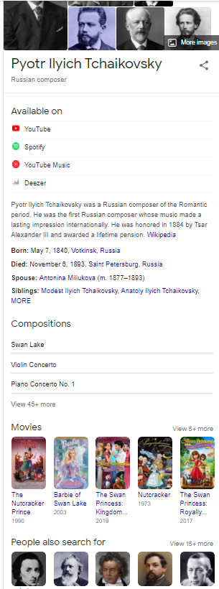
Google aime les bases de données ouvertes
Google utilise sur de nombreuses bases de connaissances et référentiels de contenu ouverts pour générer des résultats riches et remplir des fiches informatives.
Google:
Affiche un court résumé de la page Wikipedia
Fait l’extraction des informations factuelles de base de Wikidata
Récupère les photos de Wikimedia Commons
Les projets Wikimedia ne sont en aucun cas les seules sources d'informations ou de contenu pour Google. Mais ce sont des plateformes accessibles, faciles et puissantes pour toute personne souhaitant y participer
https://linkeddigitalfuture.ca/wikidata/

Slide 10
Wikipedia → item Wikidata

Slide 11
Wikidata
Base de connaissances 91 millions d'articles
~31% scientifique
~9 % sont humains - des tonnes d'opportunités pour les arts !
Tous peuvent modifier, contribuer, utiliser
Réutilisable – licence Creative Commons gratuite
Agit comme base de donnée central pour les données structurées de ses projets frères Wikimedia, y compris Wikipedia et autres
https://www.wikidata.org/wiki/Wikidata:Main_Page
https://www.wikidata.org/wiki/Q15673471 (Lyndie Greenwood)
https://www.wikidata.org/wiki/Q7422551 (Sarah MacDougall)
https://linkeddigitalfuture.ca/wikidata/ series of workshops by CAPACOA, CTQ

Slide 12
Wikidata – Concepts Clés
Article ou entité (n’importe qui peut créer)
identifiant unique
Propriété (limitée par un processus collaboratif)
Compositeur de Casse-Noisette = Tchaïkovski
Valeur
Tchaïkovski (un élément) est la valeur
Les valeurs peuvent également être des chiffres : date, coordonnées géographiques, lien vers une image dans Wikimedia commons
Déclaration
Article + propriété + valeur
https://linkeddigitalfuture.ca/wikidata/ series of workshops by CAPACOA, CTQ

Slide 13
Wikimedia Commons
66 million de fichiers media gratuits auxquels n’importe qui peut contribuer
Référentiel de fichiers multimédias
https://commons.wikimedia.org/wiki/Commons:Welcome

Slide 14
Wikipedia Une source fiable pour Google Les normes de publication communautaires impartiales et non commerciales sont strictes Ne soyez pas sur la liste noire !

Slide 15
Wikipedia – 5 principaux
C'est une encyclopédie (pas une boîte à savon, un véhicule publicitaire, un annuaire)
Point de vue neutre – vérifiable, citations requises
Contenu gratuit que tout le monde peut utiliser, modifier et distribuer
Les rédacteurs doivent se traiter mutuellement avec respect et courtoisie
Pas de règles fermes, mais des politiques et des lignes directrices claires
https://en.wikipedia.org/wiki/Help:Introduction
https://en.wikipedia.org/wiki/Help:Introduction_to_policies_and_guidelines/2
https://en.wikipedia.org/wiki/Wikipedia:Policies_and_guidelines

Slide 16
Les wikis sont externalisés et donc l'historique d'édition est transparent et réside avec l'article

Slide 17
Au delà des Fondamentaux
Évaluation SEO: 12 January 12
Contenu lisible par machine: 15 ou 19 January 15 or 19
Wikidata: 26 January
Révision:
29 January 29 ou 2 February

Slide 18
https://digitalartsnation.ca/digital-playbook/mastering-discoverability-for-the-performing-arts/

Slide 19
Restez en contact
Inga Petri
Strategic Moves
Whitehorse, Yukon
www.strategicmoves.ca
ipetri@strategicmoves.ca
613.558.8433 (mobile, Canada-wide)
@ipetri

